Slide 1

2018年暑期·计算机组成原理 第二篇 数据表示及运算器
讲授： 赵振刚
gavin@ustc.edu.cn
思贤楼3-507 68839303

Slide 2
回顾前节: 移位及定点运算
移位
算术移位、逻辑移位
加、减
补码
溢出判断（1位符号位、两位符号位）
乘
原码一位乘
补码（校正法、比较法（Booth法））
除
原码（恢复余数法、不恢复余数法（加减交替法））
补码（加减交替法）

Slide 3
本篇内容
数据和文字的表示/运算
字符编码与表示
数值表示
数字逻辑电路基础
数值计算
定点数运算
浮点数运算
运算器

Slide 4
2.4 浮点四则运算
浮点加减运算
浮点乘除法运算

Slide 5
浮点数的表示
机器中任何一个浮点数可写成
Ｓ_{x}为浮点数的尾数，一般为绝对值小于1的规格化数(补码表示时允许为-1)，机器中可用原码或补码表示。
j_{x}为浮点数的阶码，一般为整数，机器中大多用补码或移码表示。
r为浮点数的基数，常用2、4、8或16表示。以下以基数为2进行讨论。

Slide 6
浮点加减运算
设两个浮点数
尾数的加减运算规则与定点数完全相同。
当两浮点数阶码不等时，因两尾数小数点的实际位置不一样，尾数部分无法直接进行加减运算。

Slide 7
浮点加减运算的步骤
对阶，使两数的小数点位置对齐。
尾数求和，将对阶后的两尾数按定点加减运算规则求和(差)。
规格化，为增加有效数字的位数，提高运算精度，必须将求和(差)后的尾数规格化。
舍入，为提高精度，要考虑尾数右移时丢失的数值位。
判断结果 ，即判断结果是否溢出

Slide 8
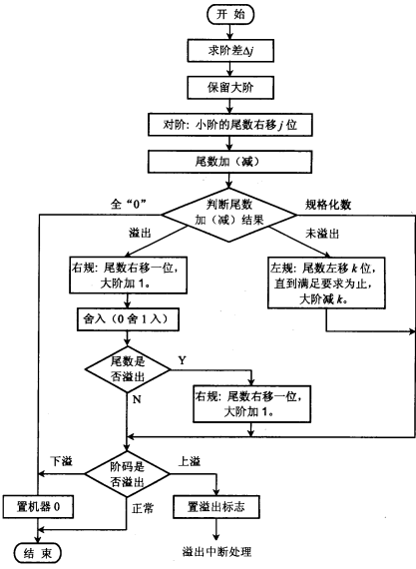
浮点数加减运算流程

Slide 9
浮点加减法运算
大型计算机和高档微型机中，浮点加减法运算是由硬件完成的。低档的微型机浮点加减法运算是由软件完成的，但无论用硬件实现或由软件实现加减法运算，基本原理是一致的。
浮点加减法运算要经过对阶、尾数求和、规格化、舍入和溢出判断五步操作。其中尾数运算与定点加减法运算相同，而对阶、舍入、规格化和溢出判断，则是浮点加减法与定点加减法运算不同的操作。
在补码浮点运算中，阶码与尾数可以都用补码表示。在硬件实现的运算中，阶符和数符常常采取双符号位，正数数符用00表示，负数数符用11表示。

Slide 10
浮点乘除法运算
设两浮点数
则
阶码运算
尾数运算
Notes:
两个浮点数相乘，其乘积的阶码应为相乘两数的阶码之和，其乘积的尾数应为相乘两数的尾数之积。
两个浮点数相除，商的阶码为被除数的阶码减去除数的阶码，其尾数为被除数的尾数除以除数的尾数所得的商。

Slide 11
2.5 算术逻辑单元的典型设计
运算器基本结构
乘法器
逻辑运算器
加法器的快速进位链

Slide 12
运算器基本功能
完成算术、逻辑运算
+、-、*、/、&、|、~等
取得操作数
寄存器组、立即数
输出、存放运算结果
寄存器组、数据总线
暂存运算的中间结果
Q寄存器、移位寄存器
通用寄存器
获得运算结果的状态
C、Z、V、S
理解、响应控制信号
状态寄存器

Slide 13
定点运算器的基本结构
运算器包括ALU、阵列乘除器、寄存器、多路开关、三态缓冲器、数据总线等逻辑部件。
计算机的运算器的结构一般有三种。

Slide 14
定点运算器的基本结构
单总线结构的运算器
输入数据和操作结构需要三次串行的选通操作，但它并不会对每种指令都增加很多执行时间。由于只控制一条总线，所以控制电路比较简单。
A
B
通用
寄存器
特 殊寄存器
ALU

Slide 15
双总线结构的运算器
定点运算器的基本结构
总线1
特 殊
寄存器
通 用
寄存器
缓冲器
ALU
特 殊
寄存器
总线2
两个操作数同时加到ALU进行运算，只需要一次操作控制，而且马上得到运算结果。
ALU的输出不能直接加到总线上去，这是因为，当形成操作结构的输出时，两条总线都被输入数据占据，因而必须在ALU的输出端设置缓冲器。

Slide 16
定点运算器的基本结构
总线1
总线2
通 用
寄存器
ALU
特 殊
寄存器
总 线
旁路器
总线3
ALU的两个输入端分别由总线提供，而ALU的输出则与第三条总线相连。这样，算术逻辑操作就可以在一步的控制之内完成。
设置一个总线旁路器，如果一个操作数不需要修改，而直接从总线2传送到总线3，那么可以通过控制总线旁路器把数据传出。

Slide 17
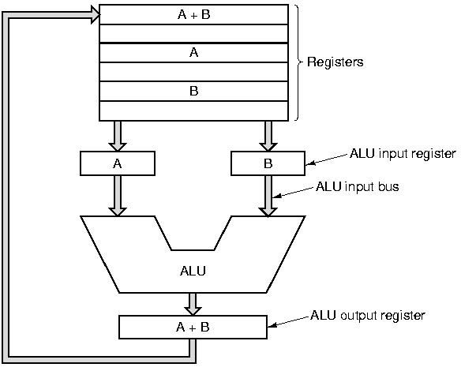
Datapath
Memory
I/O

Slide 18
ALU功能和设计
operation
功能
对操作数A、B完成算术逻辑运算
ADD、AND、OR
设计
算术运算
加法器
逻辑运算
与门、或门
a
32
ALU
result
32
b
32

Slide 19
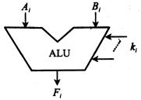
ALU电路抽象
A_{i}和B_{i}为输入变量；K_{i}为控制信号，K_{i}的不同取值可决定该电路作哪一种算术运算或哪一种逻辑运算；F_{i}是输出函数。

Slide 20
2.5 算术逻辑单元的典型设计
运算器基本结构
乘法器
逻辑运算器
加法器的快速进位链

Slide 21
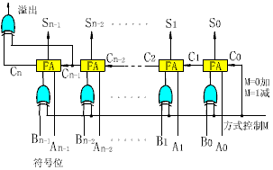
回顾: 加法器
n个1位的全加器(FA)可级联成一个n位的行波进位加减器。M为方式控制输入线，
当M＝0时，作加法(A＋B)运算；当M＝1时，作减法(A－B)运算,在后一种情况下，A－B运算转化成[A]_{补}＋[－B]_{补}运算，求补过程由B＋1来实现。

Slide 22
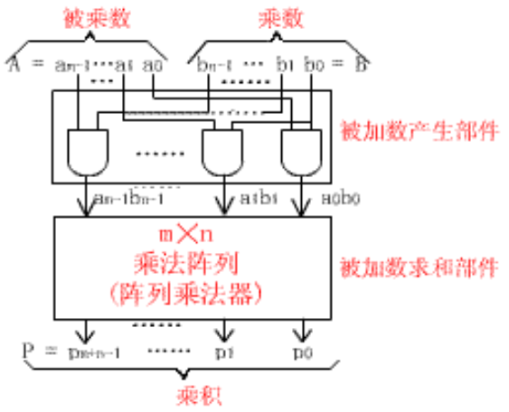
原码并行乘法
不带符号的阵列乘法器

Slide 23

设有两个不带符号的二进制整数：
A＝a_{m－1}…a₁a₀
B＝b_{n－1}…b₁b₀
它们的数值分别为a和b,即
_{m－1} _{n－1} a ＝∑a_{i}2^{i} b ＝∑b_{j}2^{j} i＝0 j＝0
在二进制乘法中,被乘数A与乘数B相乘,产生m＋n位乘积P：
P＝p_{m＋n－1}…p₁p₀
乘积P 的数值为

Slide 24
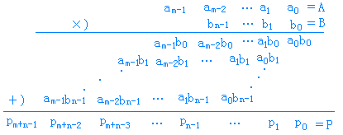
实现这个乘法过程所需要的操作和人们的习惯方法非常类似：

Slide 25
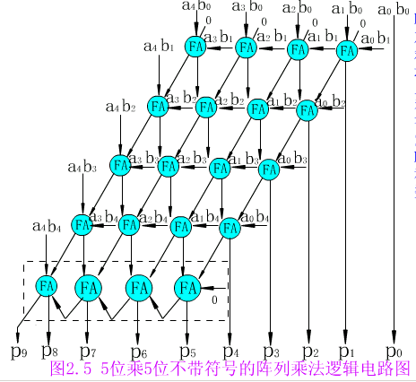

Slide 26
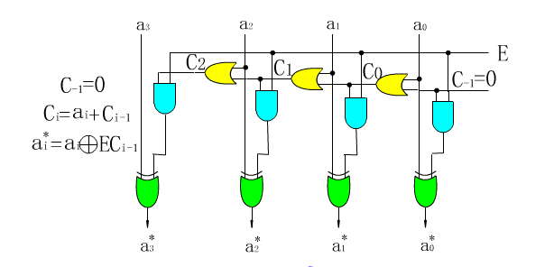
原码并行乘法
带符号的阵列乘法器
（1）求补电路
由原码求补码的简便原则:
除符号位以外, 从最低位开始遇到的第一个1以前的各位保持不变，其余各位按位取反。

Slide 27
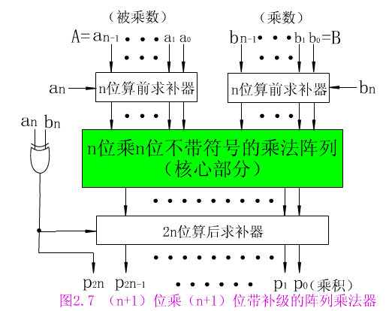
(2) 带符号的阵列乘法器

Slide 28
设A=a_{n}a_{n-1}…a₁a₀和B=b_{n}b_{n-1}…b₁b₀均为用定点表示的(n＋1)位带符号整数。在必要的求补操作以后,A和B的码值输送给n×n位不带符号的阵列乘法器,并由此产生2n位真值乘积:
A·B＝P＝p_{2n－1}…p₁p₀
p_{2n}＝a_{n}⊕b_{n}
其中P_{2n}为符号位。
原码乘法：算前、算后求补器不做求补操作。
补码乘法：算前、算后求补器做求补操作

Slide 29
2.5 算术逻辑单元的典型设计
运算器基本结构
乘法器
逻辑运算器
加法器的快速进位链

Slide 30
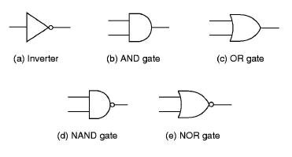
回顾:Logic Gates & Symbols
Note that gates can have more than 2 inputs.

Slide 31
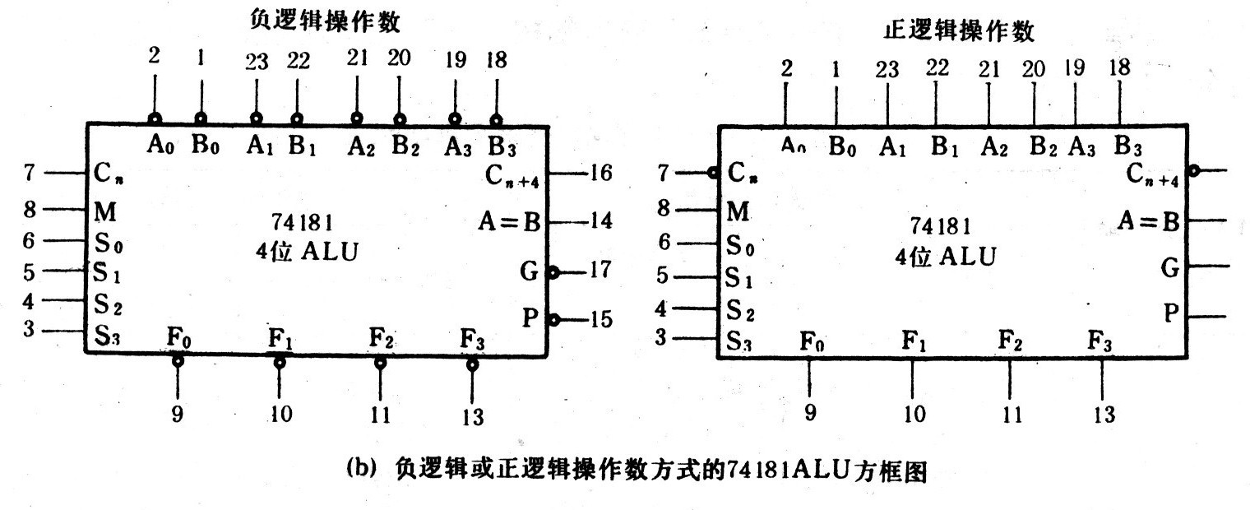
74181—ALU集成电路芯片实例
74181是能完成四位二进制代码的算逻运算部件，其外特性如下图所示。
正逻辑中，“1”用高电平表示，“0”用低电平表示，而负逻辑刚好相反。
正逻辑与负逻辑的关系为：正逻辑的“与”到负逻辑中变为“或”，即”+”、”·”互换。
正逻辑工作方式
负逻辑工作方式

Slide 32
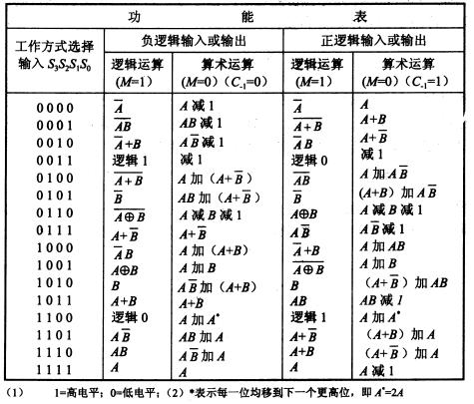
74181—ALU集成电路芯片
注意：ALU为组合逻辑电路，因此实际应用ALU时，其输入端口A和B必须与锁存器相连，而且在运算的过程中锁存器的内容是不变的。其输出也必须送至寄存器中保存。
Notes:
在数字系统的逻辑设计中，若采用NPN晶体管和NMOS管，电源电压是正值，一般采用正逻辑。若采用的是PNP管和PMOS管，电源电压为负值，则采用负逻辑比较方便。

Slide 33
2.5 算术逻辑单元的典型设计
运算器基本结构
乘法器
逻辑运算器
加法器的快速进位链
优化设计

Slide 34
快速进位链
问题：随着操作数位数的增加，电路中进位的速度对运算时间的影响也越大。
并行加法器 ——多位加法器
串行进位链
并行进位链
单重分组跳跃进位
即：单级分组
双重分组跳跃进位
Notes:
为了提高运算速度，本节将通过对进位过程的分析设计快速进位链。

Slide 35
回顾：全加器（full adder）
其输入不仅有两个1位二进制数相加，还需加上低位送来的进位。
A
Σ
S
B
CO
C
CI
CI
Notes:
反码

Slide 36
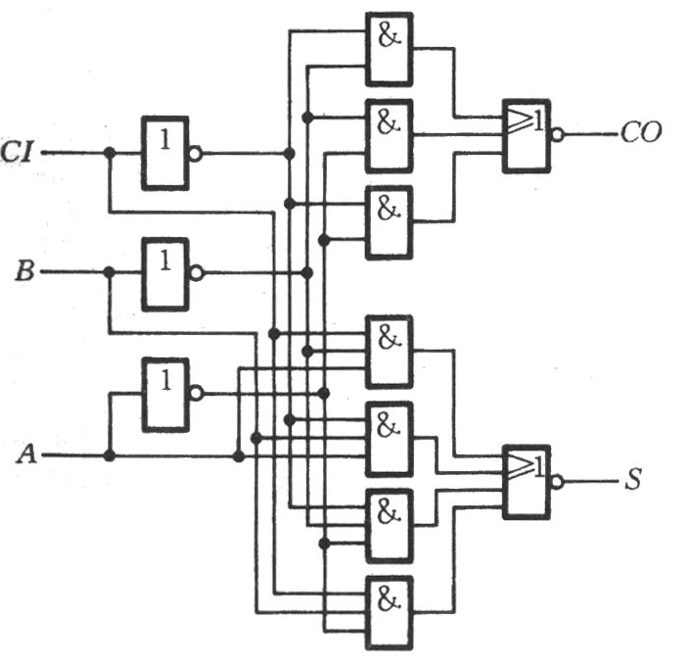
双全加器74LS182的1/2逻辑图

Slide 37
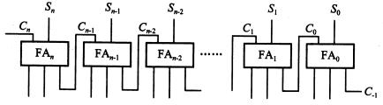
1. 并行（多位）加法器
n+1个全加器级联，就组成了一个n+1位的并行加法器（行波进位加法器）。
由于每位全加器的进位输出是高一位全加器的进位输入，因此当全加器有进位时，这种一级一级传递进位的过程，将会大大影响运算速度。

Slide 38
并行加法器
分析：由全加器的逻辑表达式可知，
C_{i}进位有两部分组成：本地进位A_{i}B_{i}，可记作d_{i}，与低位无关；传递进位（A_{i}＋B_{i}）C_{i-1}，与低位有关，称（A_{i}＋B_{i}）为传递条件，记作t_{i}，则：
由C_{i}的组成可以将逐级传递进位的结构转换为以进位链的方式实现快速进位。目前进位链通常采用串行和并行两种。
Notes:
为啥化简成＝A+B？

Slide 39


2. 串行进位链
串行进位链是指并行加法器中的进位信号采用串行传递。
以四位并行加法器为例，每一位的进位表达式可示为：
由上式可见，采用与非逻辑电路可方便地实现进位传递，如下图所示。注意：A+B =－（ -A * -B）

Slide 40
串行进位链
延迟时间分析：
若设与非门的级延迟时间为t_{y}，那么当d_{i}、t_{i}形成后，共需8t_{y}使可产生最高位的进位。
实际上每增加一位全加器，进位时间就会增加2t_{y}。n位全加器的最长进位时间为2nt_{y}。

Slide 41
3. 并行进位链
并行进位链是指并行加法器中的进位信号是同时产生的，又称先行进位、跳跃进位等。
超前进位加法器
通常并行进位链有单重分组和双重分组两种实现方案。
理想的并行进位链是n位全加器的n位进位同时产生，但实际实现有困难。

Slide 42

（1）单重分组跳跃进位
单重分组跳跃进位：将M位全加器分成若干小组，小组内的进位同时产生，小组与小组之间采用串行进位。
又称为“组内并行、组间串行”进位。
以四位并行加法器为例，对其进位表示式稍作变换，便可获得并行进位表达式：

Slide 43
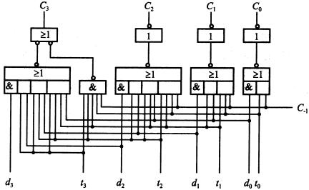
四位一组并行进位
对应的逻辑图为：
设与或非门的级延迟时间为1.5t_{y}，与非门的级延迟时间仍为1t_{y}，则d_{i}、t_{i}形成后，只需2.5t_{y}就可产生全部进位。

Slide 44
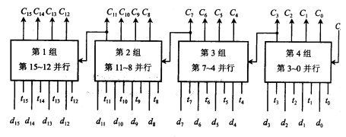
单重分组跳跃进位
如果将16位的全加器按四位一组分组，便可得单重分组跳跃进位链框图
在d_{i}、t_{i}形成后，经2.5t_{y}可产生C₃、C₂、C₃、C₃四个进位信息，经10t_{y}就可产生全部进位。
如前所示，n=16的串行进位链的全部进位时间为32t_{y}，则16位全加器的单重分组方案进位时间仅约为串行进位链的三分之一。

Slide 45
单重分组跳跃进位
缺点：但随着n的增大，其优势便很快减弱。
例如，n=64，4位分组，共为16组：组间有16位串行进位，在d_{i}、t_{i}形成后，还需经16×2.5＝ 40t_{y}才能产生全部进位，显然进位时间太长。
如果能使组间进位也同时产生，必然会更大地提高进位速度，这就是组内、组间均为并行进位的方案。

Slide 46
（2）双重分组跳跃进位
双重分组跳跃进位原理：
将n位全加器分成几个大组
每个大组又包含几个小组
每个大组内所包含的各个小组的最高位进位是同时形成的，大组与大组间采用串行进位。
各小组最高位进位是同时形成的，小组内的其他进位也是同时形成的
故又有“组内并行、组间并行”之称
注意：两小组内的其他进位与小组的最高位进位并不是同时产生的，。

Slide 47
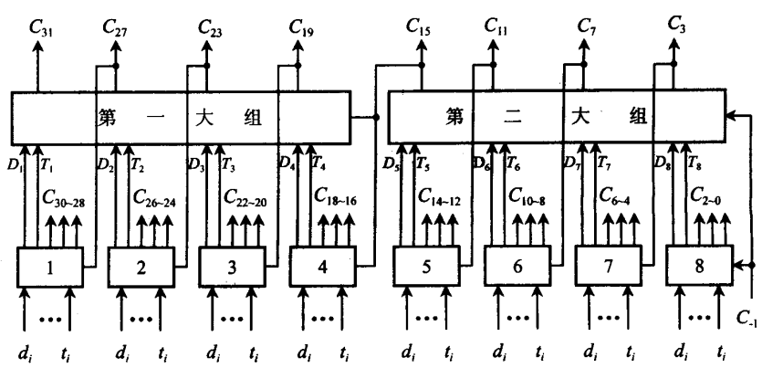
双重分组跳跃进位
32位并行加法器双重分组跳跃进位链的框图
分两大组，每个大组内包含4个小组，第一大组内的4个小组的最高位进位C₃₁、C₂₇、C₂₃、C₁₉是同时产生的；第二大组内4个小组的最高位进位C₁₅、C₁₁、C₇、C₃也是同时产生的，而第二大组向第一大组的进位C₁₅采用串行进位方式。

Slide 48

双重分组跳跃进位
32位并行加法器双重分组跳跃进位链的框图
以第二大组为例，分析各进位的逻辑关系。
D₈与本小组内的d_{i}、t_{i}有关，不依赖外来进C₋₁，故称D₈为第八小组的本地进位， T₈ 是将低位进位C₋₁传到高位小组的条件，故称T₈为第八小组的传送条件。

Slide 49



双重分组跳跃进位
32位并行加法器双重分组跳跃进位链的框图
以第二大组为例，分析各进位的逻辑关系。
同理可写出第五、六、七小组的最高位进位表达式：

Slide 50

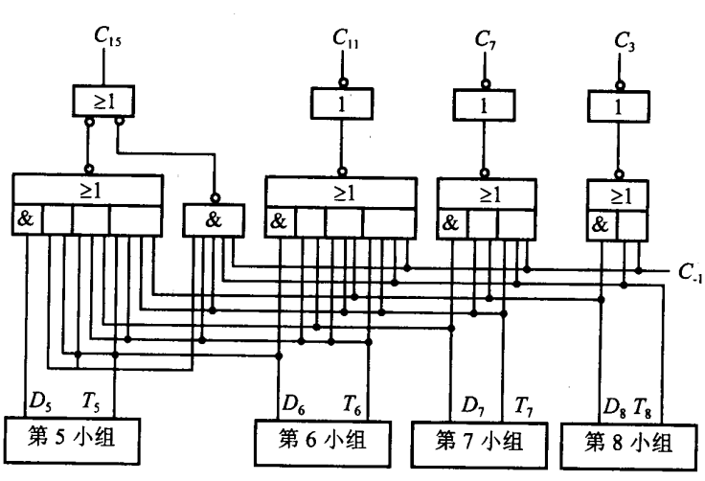
双重分组跳跃进位
进一步展开又得：
可得大组跳跃进位链 ：
由图可见，当D_{i}、T_{i}(i=5～8)及外来进位C₋₁形成后，再经过2.5t_{y}便可同时产生C_{l5}、C₁₁，C₇、C₃。

Slide 51
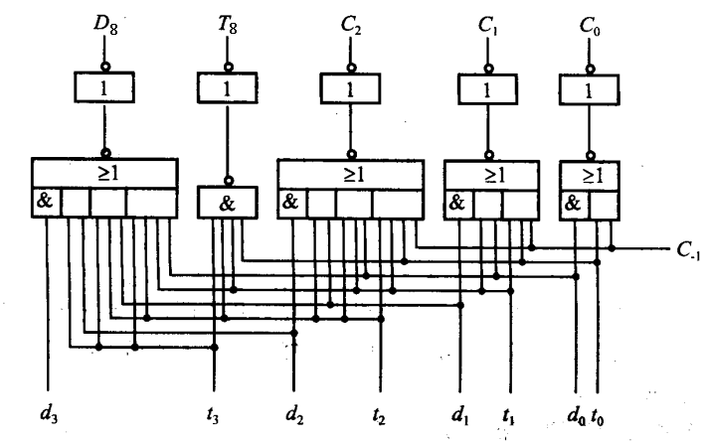
双重分组跳跃进位
D_{i}和T_{i}它们都是由小组产生的，按其逻辑表达式可画出相应的电路如下图所示。
每小组可产生本小组的本地进位D_{i}和传送条件T_{i}以及组内的各低位进位，但不能产生组内最高位进位，即
第五组形成D₅、T₅、C₁₄、C₁₃、C₁₂，不产生C₁₅；
第六组形成D₆、T₆、C₁₀、C₉、C₈，不产生C₁₁；
第七组形成D₇、T₇、C₆、C₅、C₄，不产生C₇；
第八组形成D₈、T₈、C₂、C₁、C₀ ，不产生C₃。

Slide 52
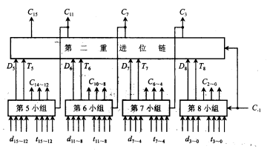
双重分组跳跃进位
由大组跳跃进位链和小组跳跃进位链的线路可构成16位加法器的双重分组跳跃进位链框图。
从D_{i}、T_{i}、及C₋₁(外来进位)形成后开始后，
经2.5T_{y}：形成C₂、C₁、C₀和全部D_{i}、T_{i}；
再经2.5T_{y} ：形成大组内的四个进位C_{l5}、C_{l1}、C₇、C₃；
再经过2.5T_{y} ：形成第五、六、七小组的其余进位C_{l4}、C₁₃、C₁₂、C₁₀、C₉、C₈、C₆、C₅、C₄，
可见，按双重分组设计n=16的进位链，最长进位时间为7.5T_{y}，比单重分组进位链又省了2.5T_{y}。随着n的增大，双重分组的优越性显得格外突出。

Slide 53
双重分组跳跃进位
32位并行加法器双重分组跳跃进位链的框图
从D_{i}、T_{i}、及C₋₁(外来进位)形成后开始后，
经2.5T_{y}：形成C₂、C₁、C₀和全部D_{i}、T_{i}；
再经2.5T_{y} ：形成第二大组内的四个进位C_{l5}、C_{l1}、C₇、C₃；
再经过2.5T_{y} ：形成C_{l8～16}、 C_{l4～12}、C_{10～8}、C_{6～}C₄、C₃₁、C₂₇、C₂₃、C₁₉；
再经过2.5T_{y} ：形成C_{30～28}、 C_{26～24}、C_{22～20}。
Notes:
课堂作业：4位一小组双重分组64位的形成时间？6步，共15t

Slide 54
进位方案选择和实例
机器究竟采用哪种方案，每个小组内应包含几位，应根据运算速度指标及所选元件等诸方面团素综合考虑。
74181芯片是4位ALU电路，其四位进位是同时产生的，多片74181级联就犹如本节介绍的单重分组跳跃进位，即组内(74181片内)并行，组间(74181片间)串行。

Slide 55
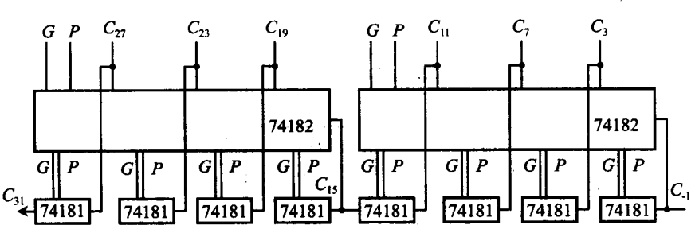
进位方案选择和实例
74182为先行进位部件，将74181与74182芯片配合，就可组成双重分组跳跃进位链。
两片74182和8片74181组成32位ALU电路。
Notes:
74181与74182的区别到底是什么？

Slide 56
本章小结
数字逻辑电路基础
数据的表示方法和转换
无符号数和有符号数
数的定点表示和浮点表示
定点运算
浮点四则运算
算术逻辑单元ALU

